Slide 1
Reisjärven vesienkunnostus
Meneillään olevat ja tulevat toimenpiteet

Slide 2
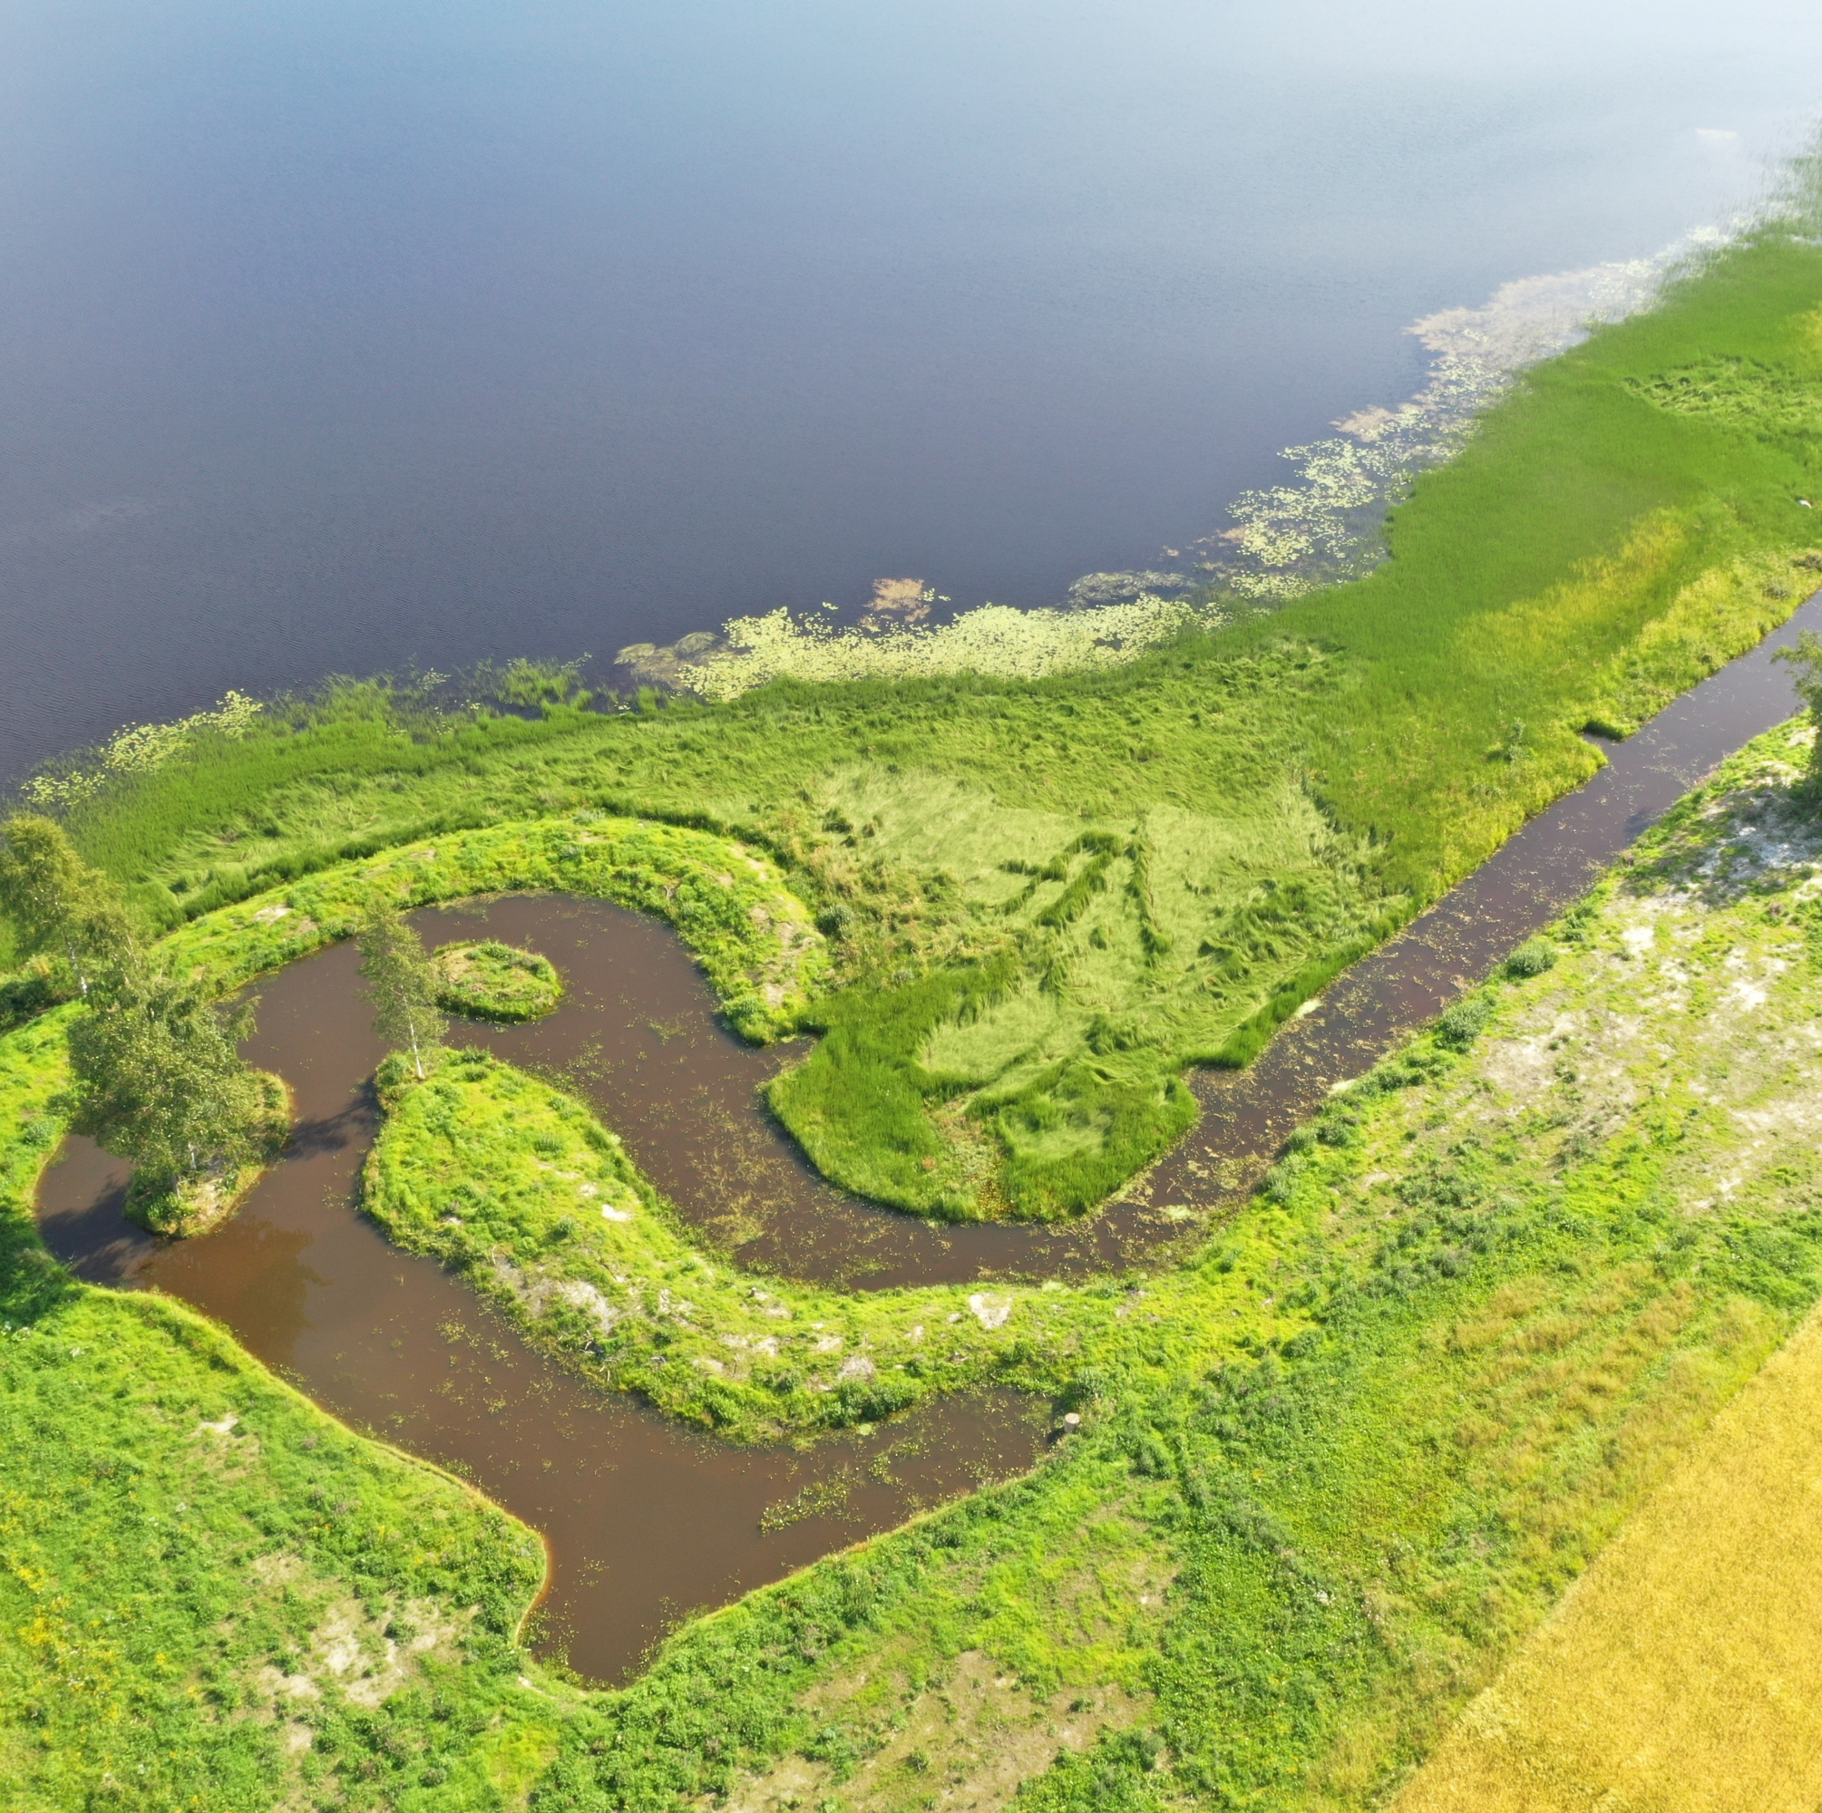
Reisjärven vesistön kehityshanke
Vajaan vuoden mittainen hanke, joka päättyy tämän vuoden marraskuussa.
Pääasiassa suunnitteluhanke.
Toimenpiteinä tehty:
rakennettu yksi maatalouskosteikko
tehty vesikasvien niittoja viidellä järvellä
Otetaan vesinäytteitä
Marraskuulla suoritetaan vielä hoitokalastusta.

Slide 3
Suunnittelun puitteissa on tehty maastomittauksia potentiaalisille kunnostuskohteille, joille on saatu alustavat maanomistajien luvat toteutuksiin.
Maastomittauksia saatiin tehtyä yhteensä kymmenelle kohteelle
Kaksi laskeutusallasta, yksi tulvatasanne, kaksi ruoppausaluetta, neljä kosteikkopaikkaa ja yksi pohjakynnystämällä kunnostettava uoma.

Slide 4
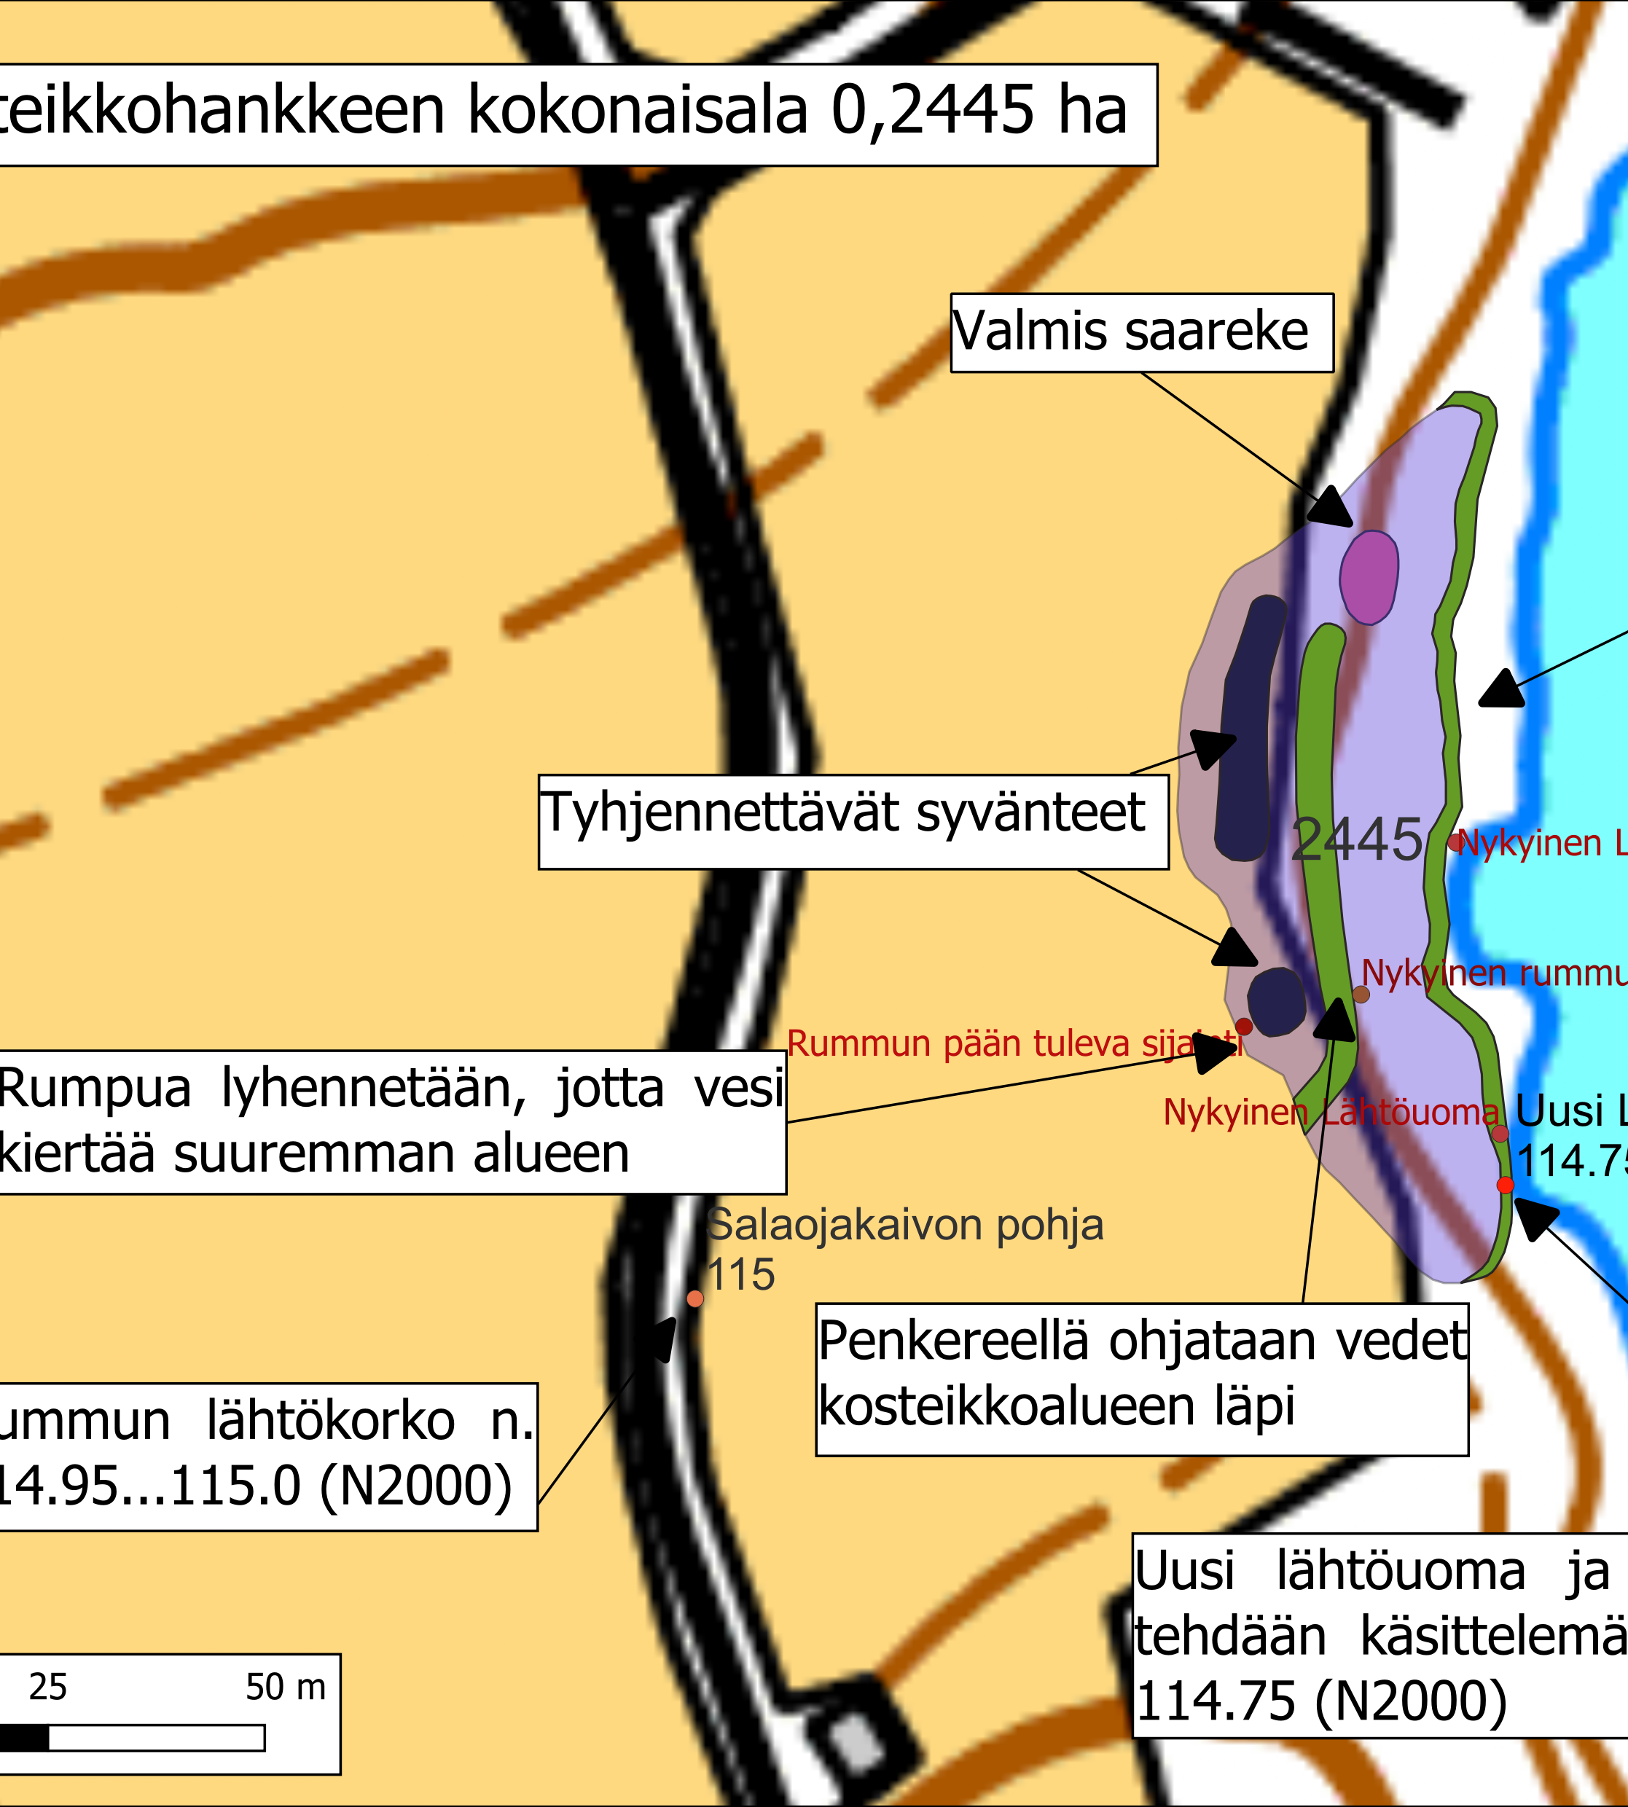
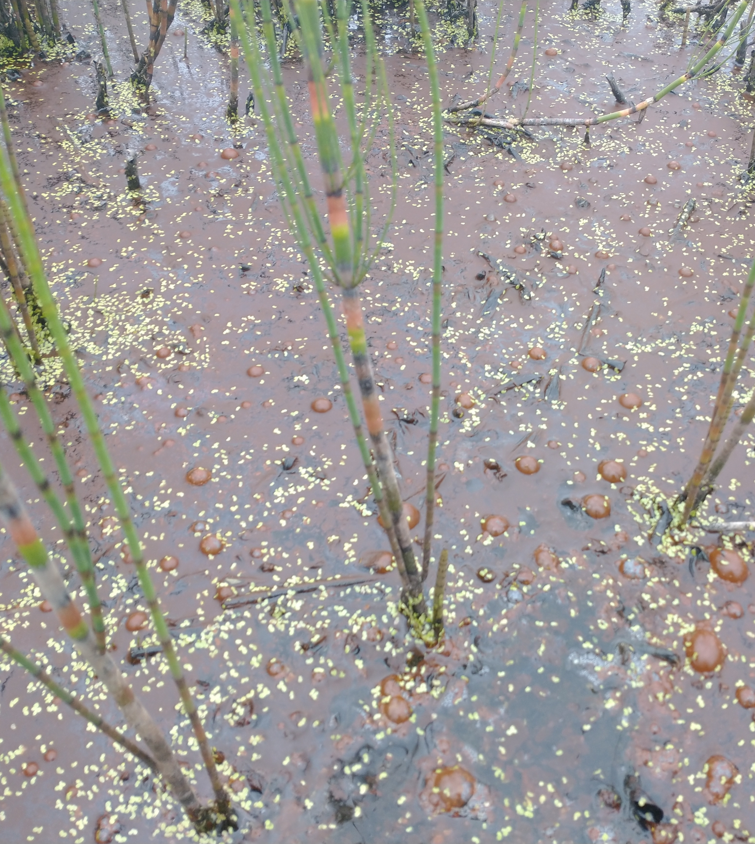
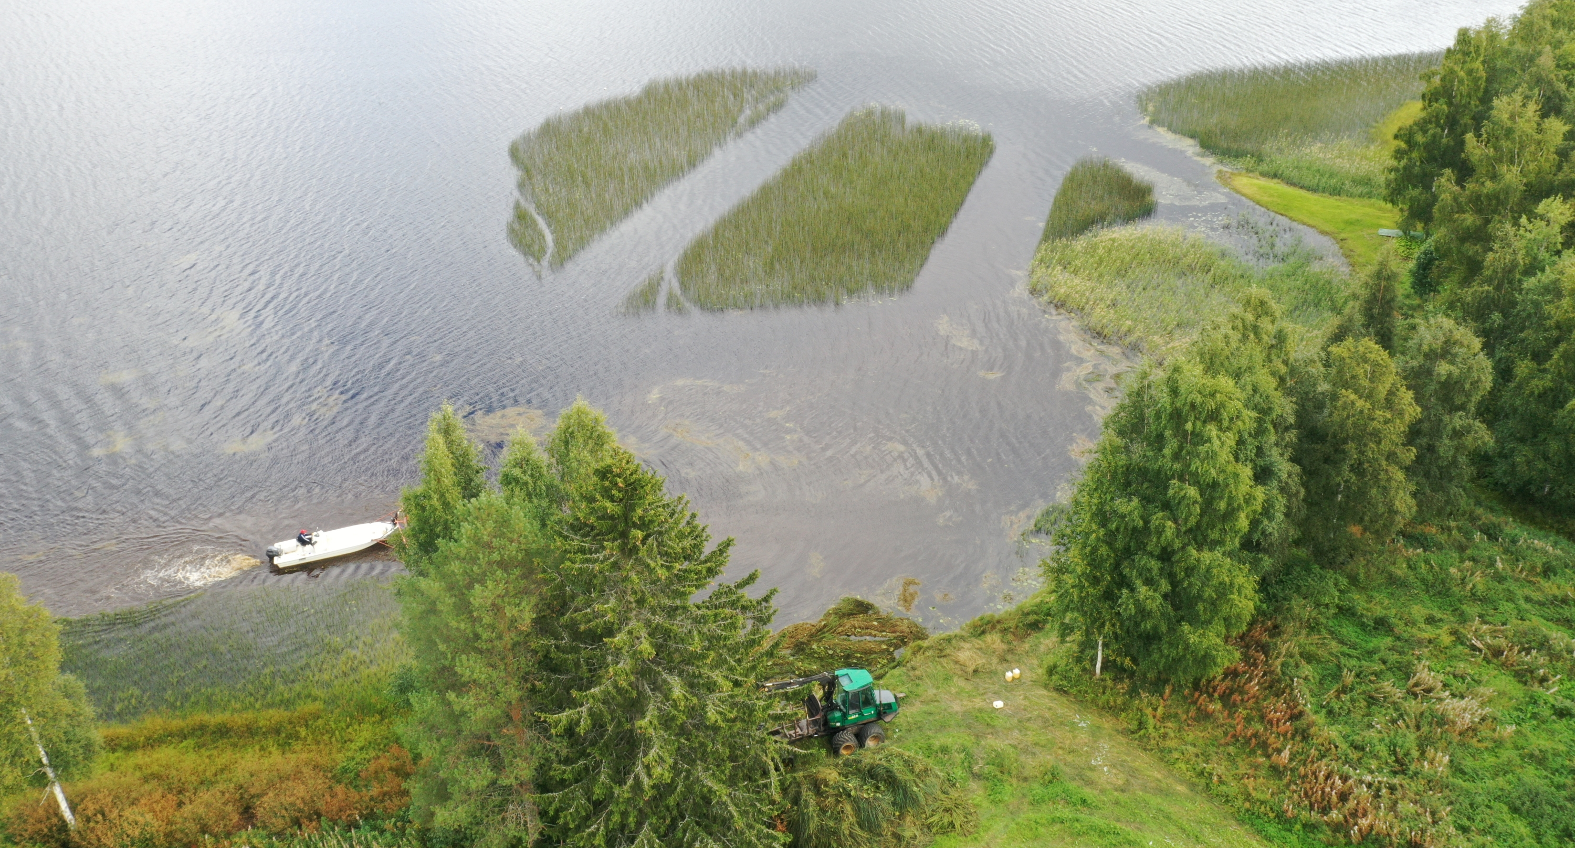
Toimenpidesuunnitelmia valmistuu hankkeessa:
Kahdelle laskeutusaltaalle
Kahdelle maatalouskosteikolle
Yhdelle pohjakynnystyksillä kunnostettavalle uomalle
Kahdelle ruoppausalueelle sisältäen tarvittavat syvyys ja kasvillisuuskartoitukset
Lisäksi on laadittu hoitosuunnitelmia valmistuneille kohteille
Niittosuunnitelmaa on täsmennetty, jotta työt saadaan jatkossa koordinoitua helpommin
Suoritettu myös dronekuvauksia ja kasvillisuuskartoituksia suunnitelmien liitteiksi ja jatkoseurantaa varten

Slide 5
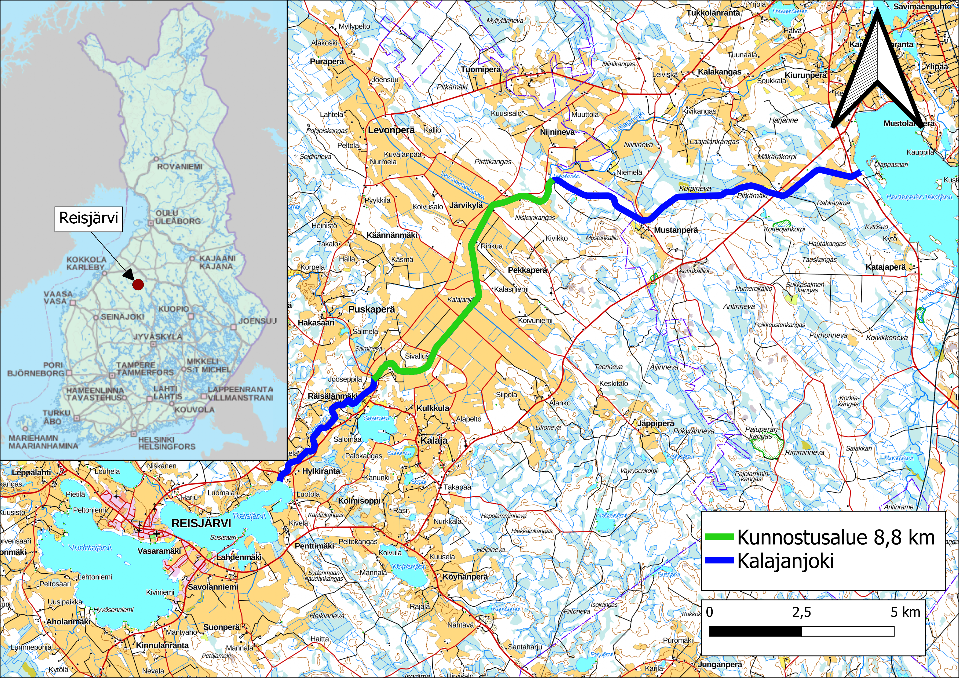
Kalajan tulvasuojeluhanke
Reisjärven kehityshankkeeseen otettiin muutoshakemuksella mukaan myös konsultilta tilattu suunnitelma Kalajan uomaan.
Alkuperäinen suunnitelma oli 2,4 km matkalle, mutta kunnostusaluetta laajennettiin ja tilattu lisäsuunnitelma käsittää 4,2 km pituisen matkan uomaa. Lisäksi ainakin uoman perkausta on tehtävä vielä laajemmaltakin alueelta (yht. n. 8,8 km).
Hanketta on pyritty edistämään eri tahojen toimesta ja hanketta on pidetty esillä myös mediassa. Alustava kustannusarvio koko hankkeelle on n. 2,45 milj. euroa ja sisältää myös alueella tehtäviä silta- ja tiekunnostuksia.
Siltoja ja teitä on vahvistettava, jotta maamassat pystytään siirtämään. Tiet ja sillat ovat muutenkin korjaustarpeessa.
Toteutushankkeen hakijana toimii Kalajan ojitusyhtiö.

Slide 6
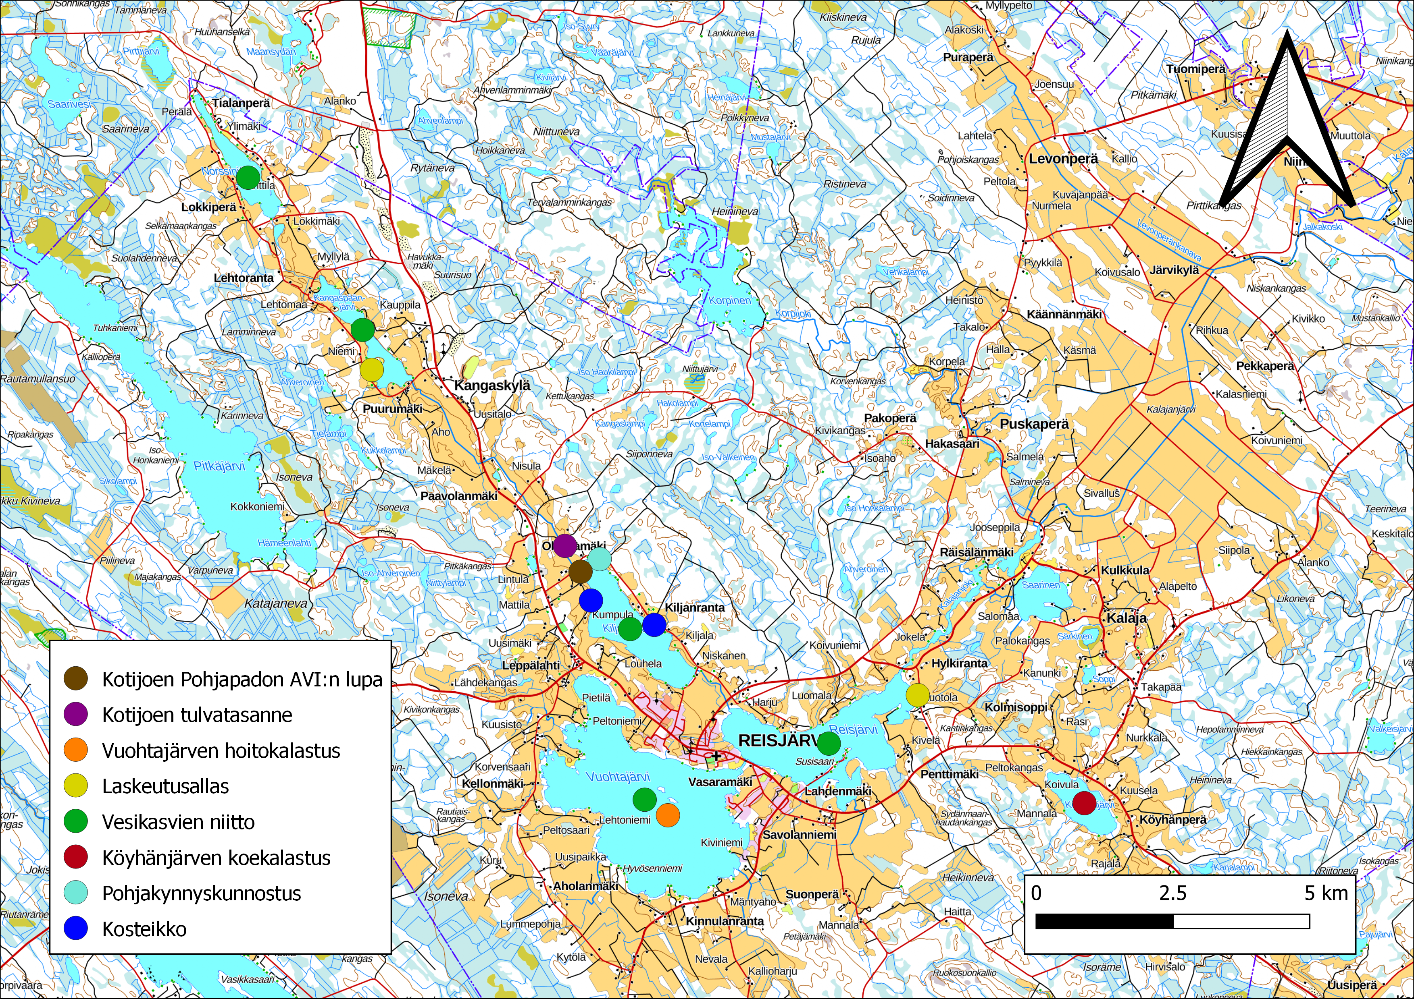
Vuoden 2023 hanke
Vuodelle 2023 haetaan Reisjärvelle myös vesienkunnostuksen jatkohanketta.
Hankkeessa on tarkoitus toteuttaa nyt suunniteltuja vesienkunnostusrakenteita, jatkaa vesikasvien niittoja ja hoitokalastusta, sekä suorittaa koekalastus Köyhänjärvessä
Hankkeen hakijana ja vetäjänä toimii Reisjärven kunta.

Slide 7
Hankkeiden rahoitus ja jatko
Hankkeesta on tehty rahoitusesitys Vattenfallin puitesopimukseen.
Vattenfall on tarkoitus saada mukaan myös Kalajan hankkeeseen.
Mikäli Vattenfallin rahoitusta joudutaan priorisoimaan niin sitä haetaan ensisijaisesti Kalajan hankkeeseen, jolloin vesienkunnostushankkeelle haetaan rahoitusta lokakuun haussa.
Tärkeintä on ettei hanketoiminta katkea eivätkä tehdyt toimenpiteet valu hukkaan. Kunnostuskohteille voidaan hakea rahoitusta nyt valmistuvilla suunnitelmilla myös myöhempinä vuosina.
Kalajan hanke on pakko tehdä nyt tai se ei todennäköisesti toteudu koskaan.

Slide 8
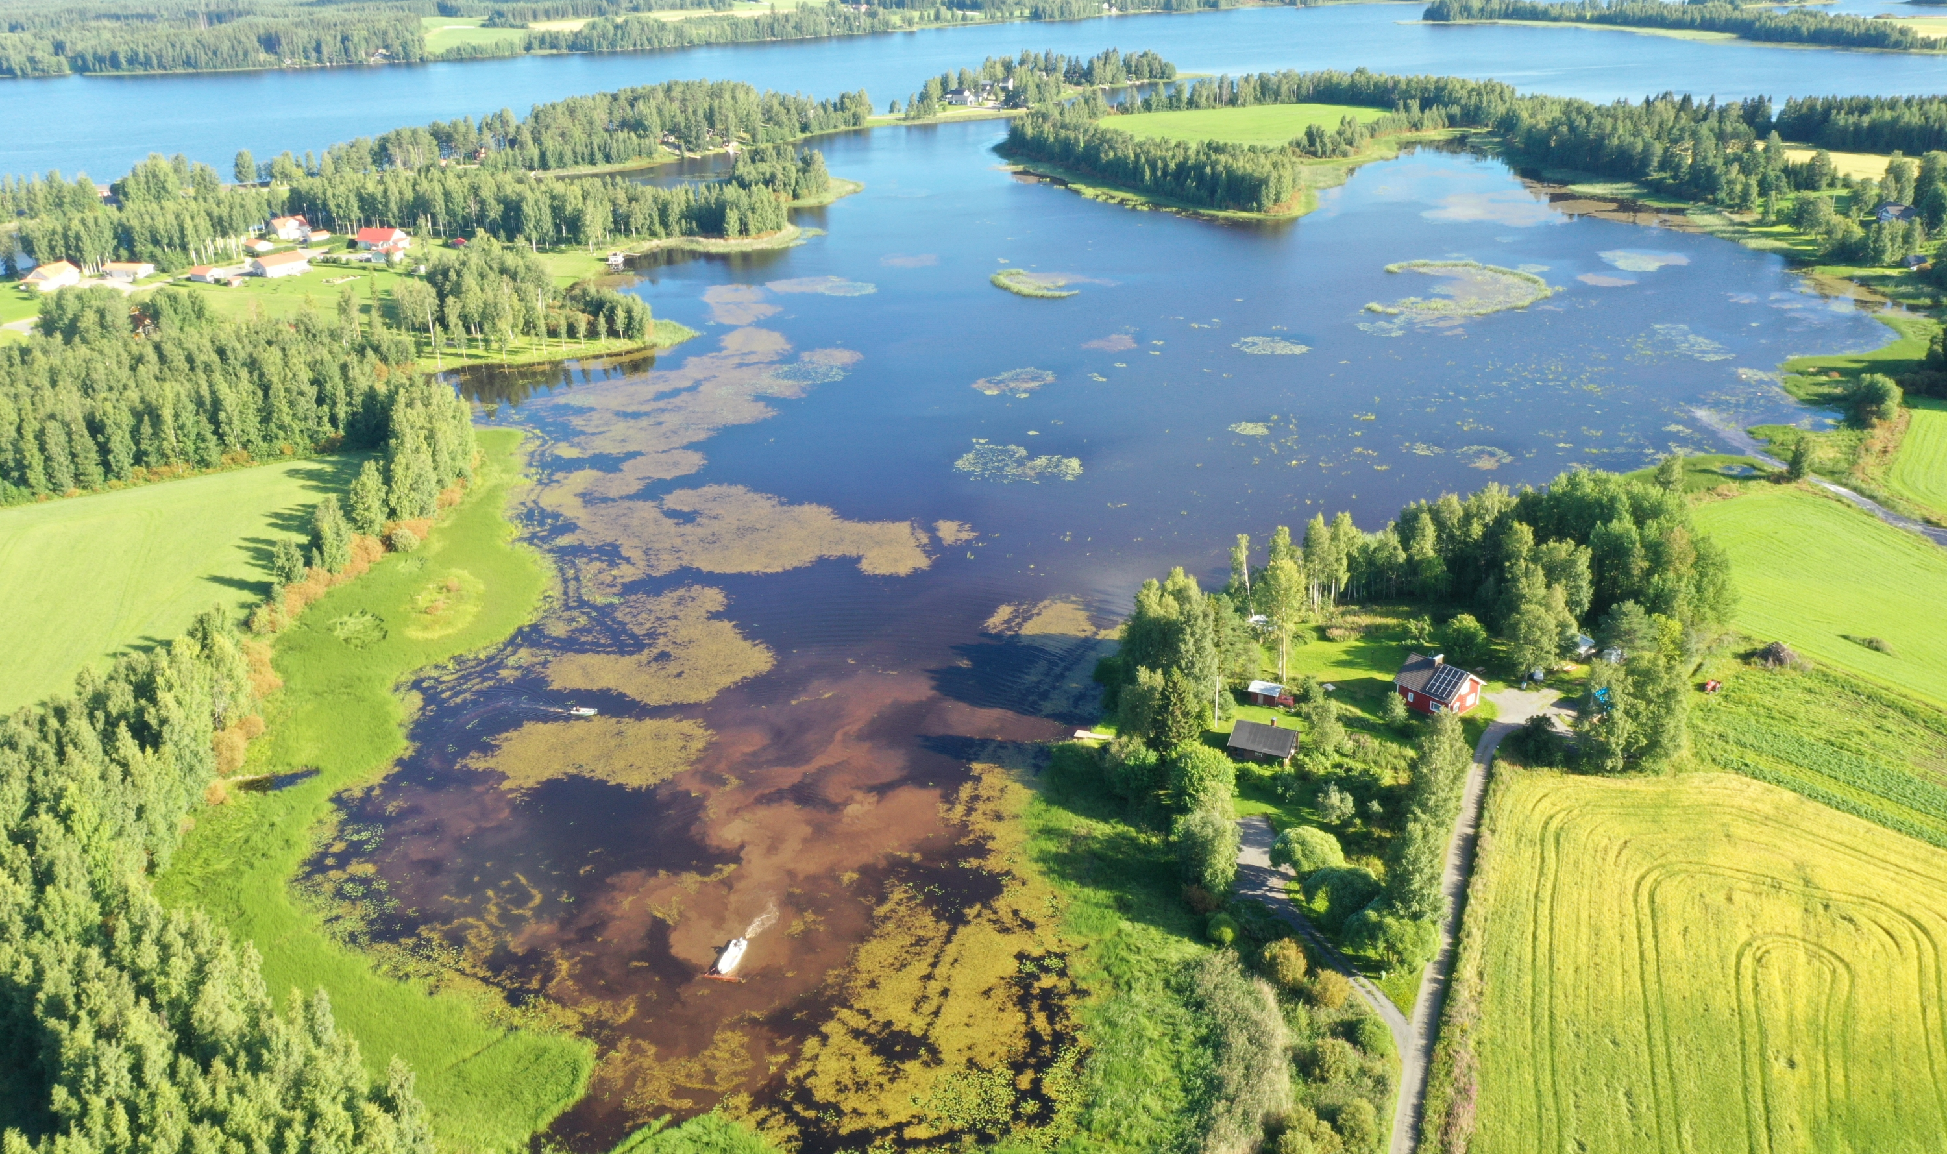
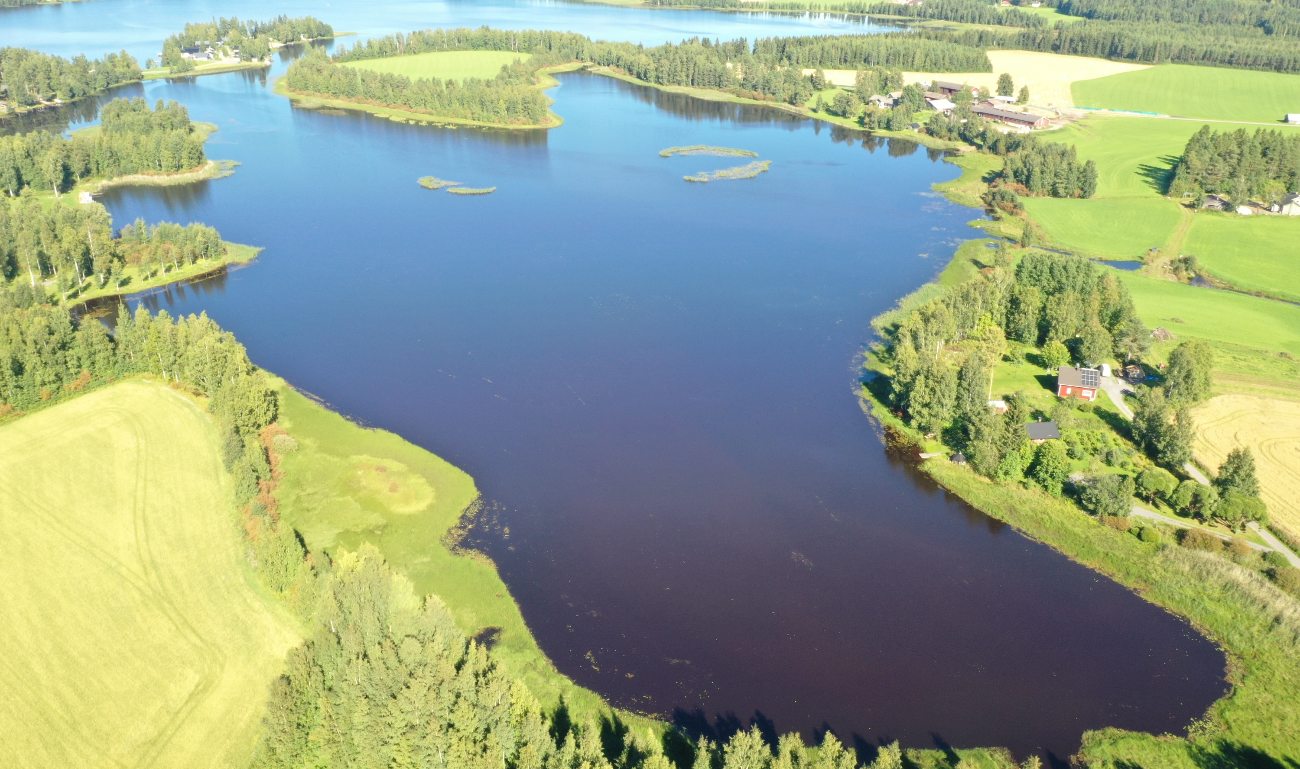
Monet valmistuneet kunnostuskohteet vaativat vielä jälkihoitoa
Etenkin niittotyötä tulisi tehdä vielä ainakin kahtena seuraavana vuotena parhaan hyödyn saavuttamiseksi.
Esimerkiksi Kyrölänlahdella, jossa tehtiin syksyllä 2021 haarapalpakon ja osmankäämin poistoa juurineen joudutaan vesikasvillisuutta vähentämään todennäköisesti vielä jatkossakin. Kuvissa alue kesällä 2022.
Syksyllä 2023 tulee voimaan uusi tilusjärjestely
Maanomistajat vaihtuvat osittain myös yleissuunnitelmissa kartoitetuilla kunnostusalueilla ja mahdollisesti saadaan lisää innokkaita maanomistajia hakemaan kosteikoille rahoitusta myös itse.
Myös ojituksia uusitaan, jolloin voidaan vaikuttaa samalla vesiensuojeluun.

